Slide 1
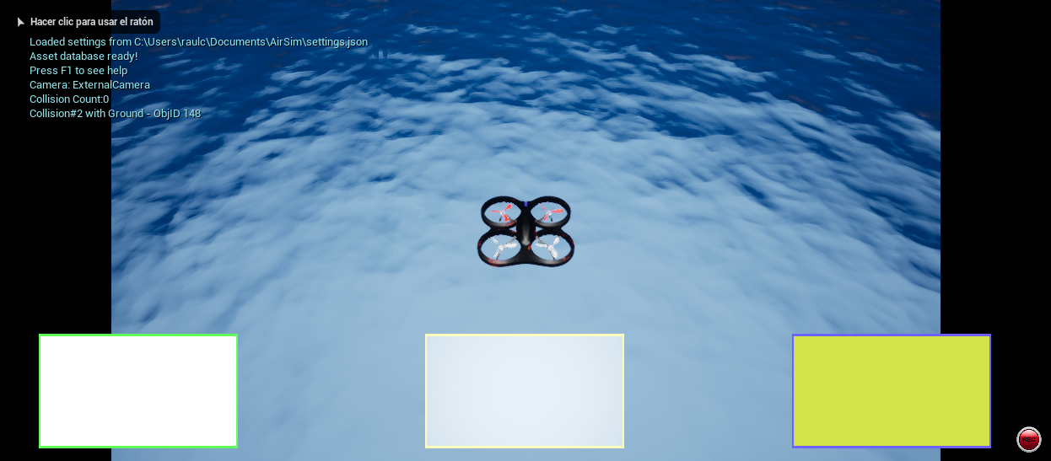
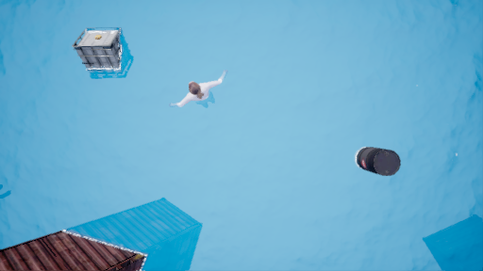
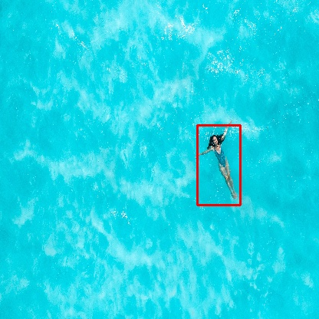
Detección de personas para rescate marítimo
RAUL CALATAYUD FERRE

Slide 2
ÍNDICE
Motivación
Objetivos
Estado del Arte
Metodologías
Desarrollo
Resultados
Conclusión
Vídeo

Slide 3
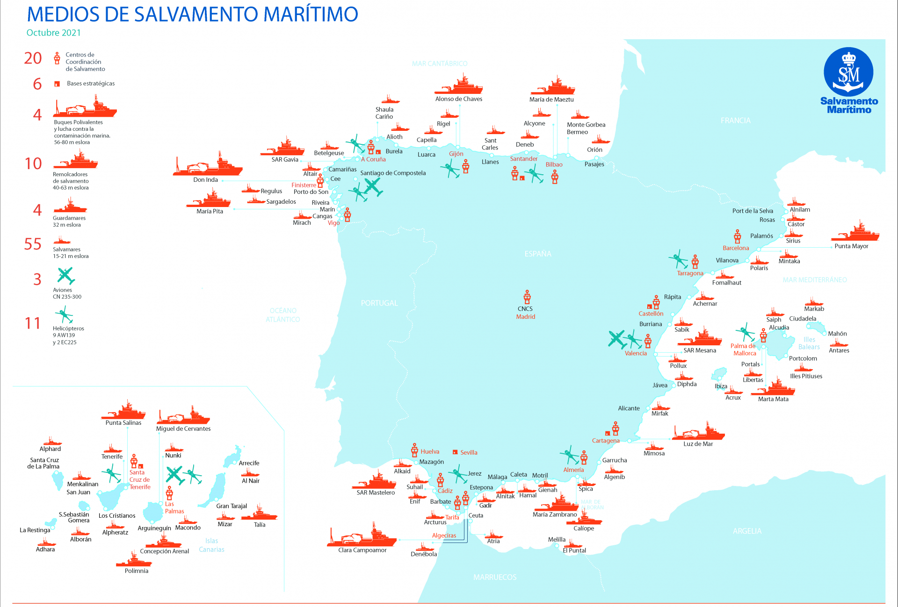
MOTIVACIÓN

Slide 4
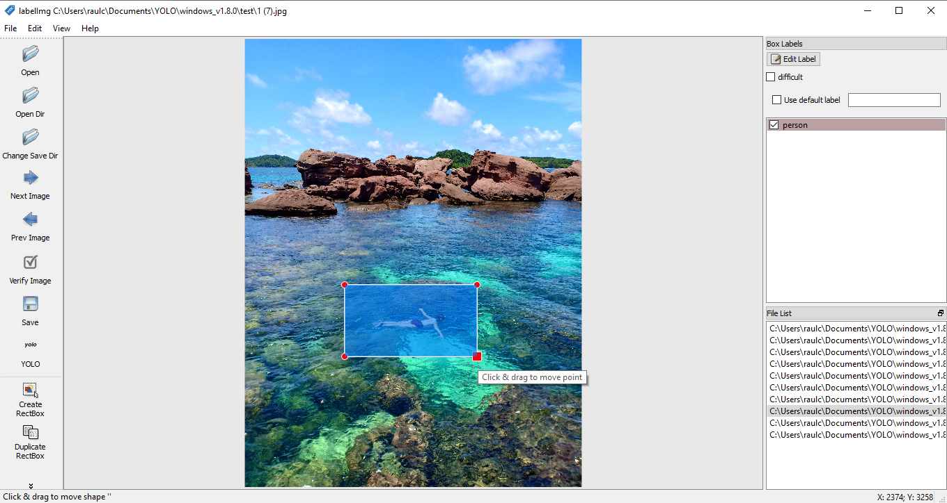
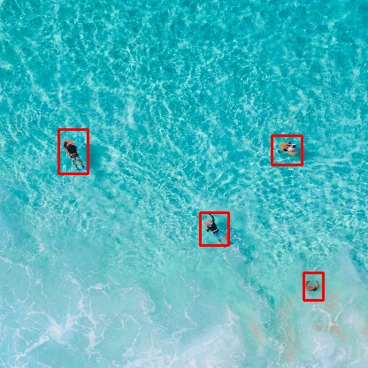
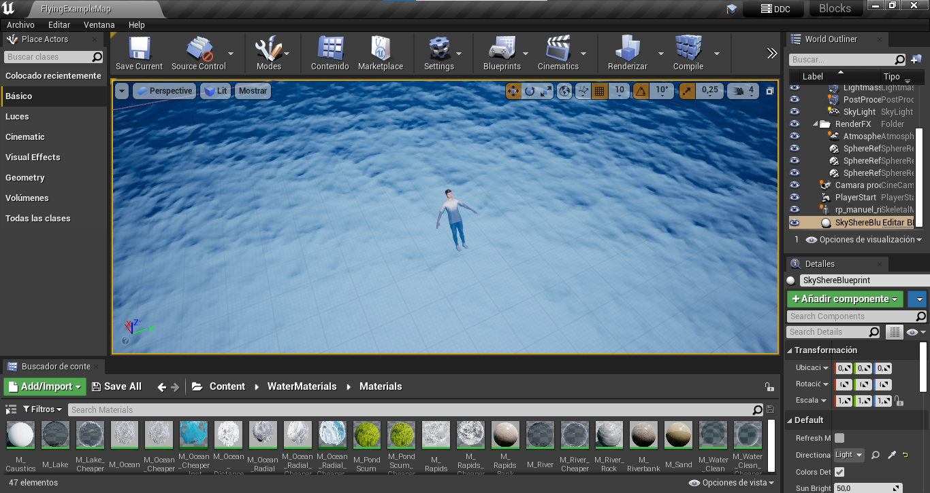
OBJETIVOS
Sistema de detección (60%)
Dataset propio
Simulación

Slide 5
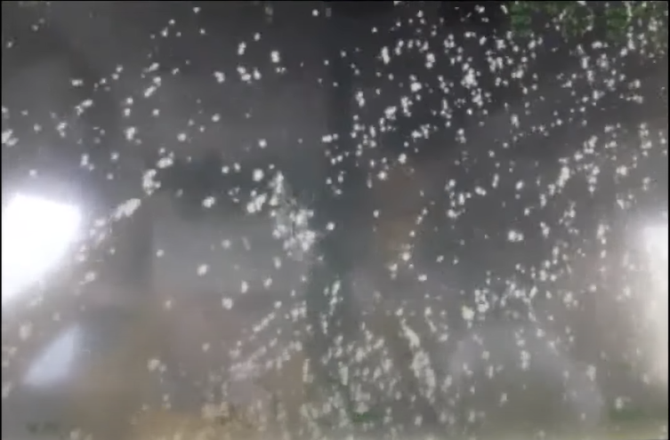
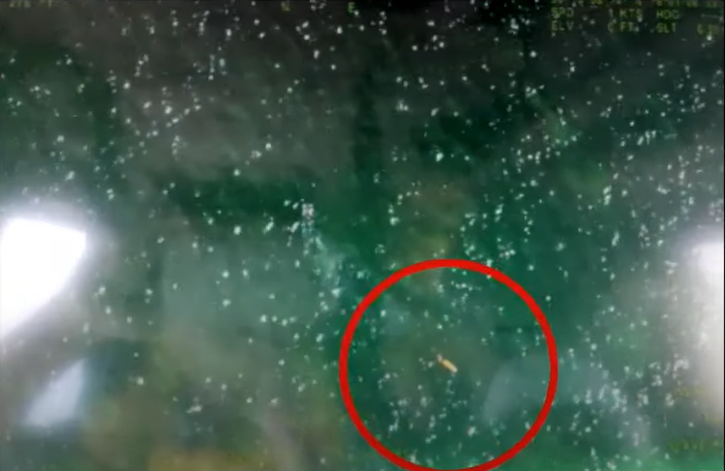
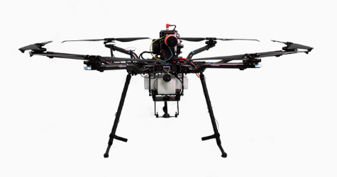
ESTADO DEL ARTE
Proyecto Albatross
Da-Jian Innovations Science and Technology (DJI)
AeroHyb

Slide 6






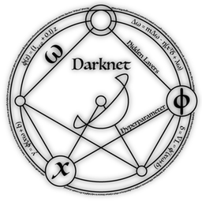
METODOLOGÍAS

Slide 7


DESARROLLO
Filtrado del etiquetado

Slide 8
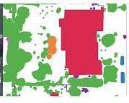
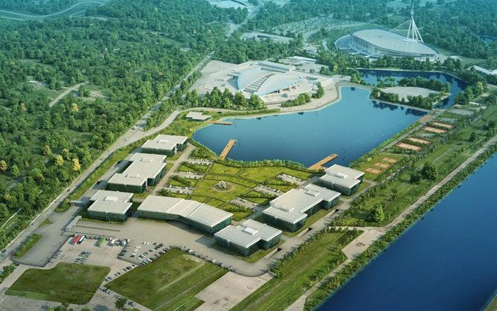
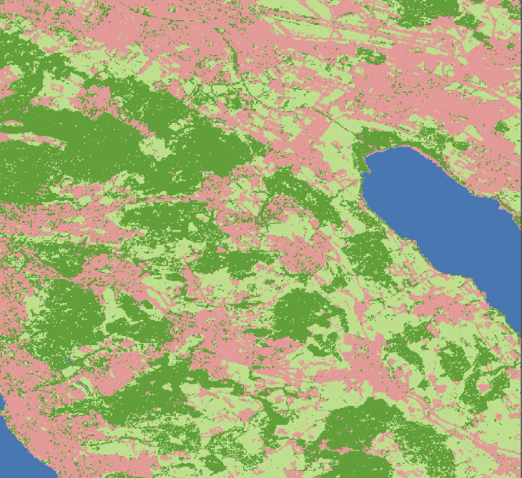
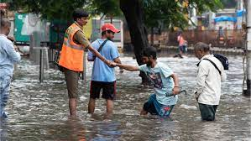
DATASET
BÚSQUEDA DE DATASETS
VICTIMS ON OCEAN
PSEUDO -
LABELLING
DATASET FINAL
BÚSQUEDA DE IMÁGENES

Slide 9

CREACIÓN DE LA RED YOLO
SERVIDOR SSH
ALEXEYAB

Slide 10
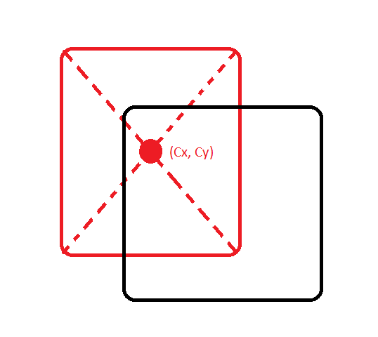
FILTROS DE IMÁGENES
FILTRO TEMPORAL
FILTRO DE SOLAPES

Slide 11
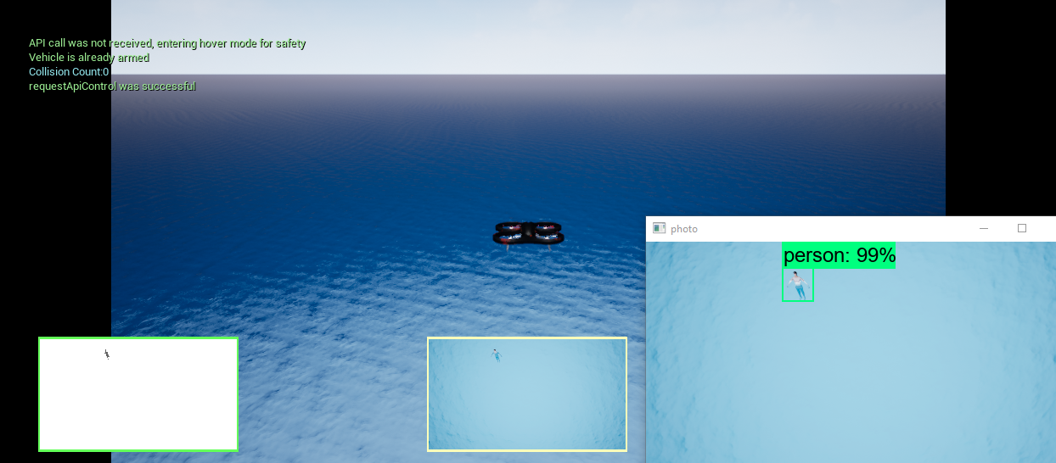
SIMULACIÓN

Slide 12
RESULTADOS
Filtrado del etiquetado

Slide 13
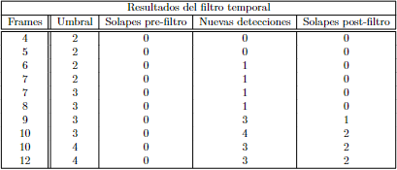
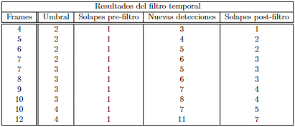
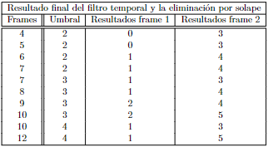
FILTRADO DE IMÁGENES
FILTRO TEMPORAL
FILTRO DE SOLAPES

Slide 14
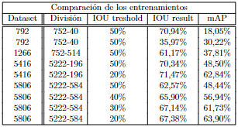
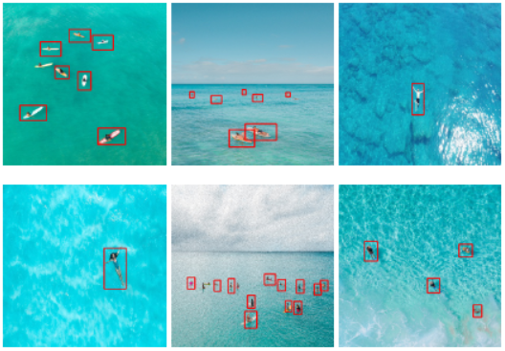
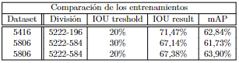
RED YOLO

Slide 15
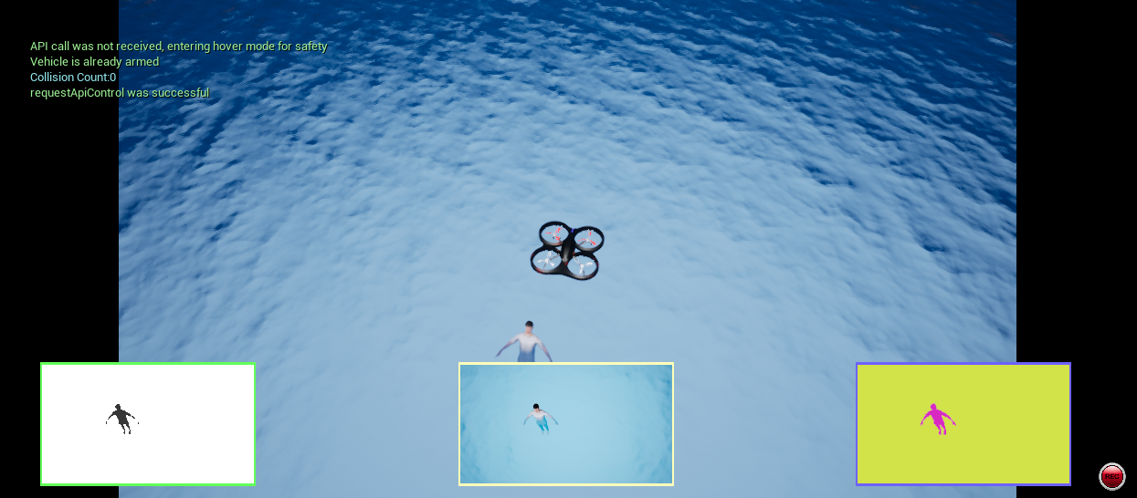
SIMULACIÓN

Slide 16

CONCLUSIONES
Red con 60% de acierto
Dataset propio
Simulación del comportamiento
¿FUTURAS MEJORAS O APLICACIONES?

